Slide 1
Quinolones et prolongement du QT: Quels sont les risques?
Par Laurie-Anne Nguyen
Supervision par Dr Charles Pless
Présenté le 2 juin 2017
à l’Université de Montréal

Slide 2
Le QT de monsieur P.P.
H 47 ans
RC: Sx urinaires irritatifs + DEG
Dx: Cystite compliquée sans évidence de PNA
Tx: Ciprofloxacin 500 mg po bid x 14 jrs

Slide 3
Le QT de monsieur P.P.
ATCD:
IM inférieur 2014, s/p dilatation, thrombolyse, stent
Syndrome anxio-dépressif, de longue date
Rx:
ASA 80 mg die, Ticagrelor 90 mg bid, Bisoprolol 5 mg die, Ramipril 5 mg die, Atorvastatin 80 mg die
Venlafaxine 150 mg die

Slide 4
Question PICO
Chez une population adulte recevant un traitement par fluoroquinolone pour une infection transitoire, quel est le risque de mortalité par arythmie cardiaque ?

Slide 5
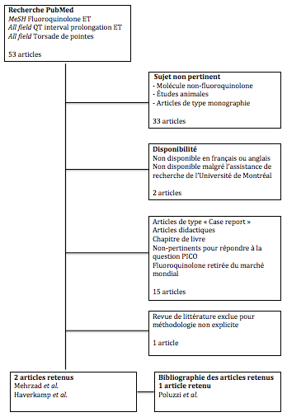
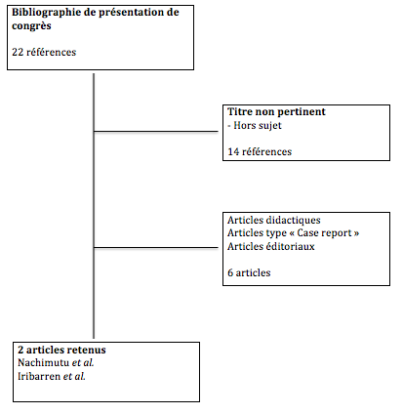
Méthode

Slide 6
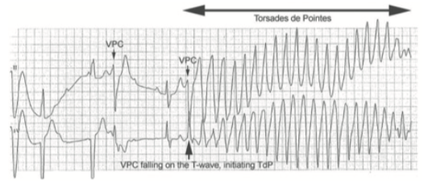
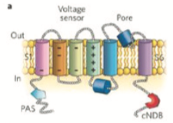
Physiologie fondamentale
Facteurs de risque de TdP avec ↑ QT
Sexe féminin Bradycardie Hypokaliémie Insuffisance cardiaque/HVG Interactions médicamenteuses Mutation génétique
Courant Ikr
Canal/Gène hERG
Nachimuthu S, Assar MD, Schussler JM. Drug-induced QT interval prolongation: mechanisms and clinical management. Therapeutic advances in drug safety. 2012;3(5):241-53.

Slide 7
Ampleur du prolongement du QT
Agent | N | QT_{creg} moyen au pré-ECG ± DS (ms) | Δ QT_{creg} moyen (IC 95%) | p-value | N (%) avec long QT_{creg} | N (%) avec ↑ QT_{creg} > 20 ms
Ofloxacin | 2568 | 412 ± 22 | 11,5 (10,4-12,5) | < 0,0001 | 196 (7,6) | 1238 (48,2)
Ciprofloxacin | 1844 | 412 ± 22 | 11,2 (9,9-12,5) | < 0,0001 | 149 (8,1) | 863 (46,8)
Moxifloxacin | 498 | 412 ± 24 | 9,8 (7,3-12,4) | < 0,0001 | 37 (7,4) | 216 (43,4)
Définition de long QT_{creg}: F > 460 ms ; H > 440 ms
Iribarren C, Round AD, Peng JA, Lu M, Zaroff JG, Holve TJ, et al. Validation of a population-based method to assess drug-induced alterations in the QT interval: a self-controlled crossover study. Pharmacoepidemiology and drug safety. 2013;22(11):1222-32.

Slide 8
Incidence d’arythmies cardiaques
 | Nb de cas rapportés (%)
Terme MedDRA | Moxifloxacin p.o. N = 10 613 | Comparateurs p.o. N = 10 685
Arrêt cardiaque | 1 (<0,1) | 1 (<0,1)
Flutter cardiaque | 2 (<0,1) | 1 (<0,1)
Arrêt cardiorespiratoire | 2 (<0,1) | 1 (<0,1)
Torsade de pointes | 0 (0) | 0 (0)
Arythmie ventriculaire | 2 (<0,1) | 0 (0)
Fibrillation ventriculaire | 1 (<0,1) | 0 (0)
Tachycardie ventriculaire | 0 (0) | 2 (<0,1)
Haverkamp W, Kruesmann F, Fritsch A, van Veenhuyzen D, Arvis P. Update on the cardiac safety of moxifloxacin. Current drug safety. 2012;7(2):149-63.

Slide 9
Incidence d’arythmies cardiaques
Référence | Cipro floxacin | Levo floxacin | Moxi floxacin
Frothingham et al. (TdP/10 x 10⁶ prescriptions) | 0,3 | 5,4 | 0 TdP/1,4M prescriptions
Ray et al. (décès en excès / 10⁶ traitements) | 0 | 47
Lapi et al. (arythmies sérieuses en excès/ 10⁶ traitements) | 20 | 0 | 42
Chou et al. (arythmies ventriculaires sérieuses en excès/10⁶ traitements) | 20 | 140 | 225-450
Mehrzad R, Barza M. Weighing the adverse cardiac effects of fluoroquinolones: A risk perspective. Journal of clinical pharmacology. 2015;55(11):1198-206.

Slide 10
Dans les registres de la FDA
Agent | # Cas | # Non-cas | ROR (IC 95%) | ROR ajusté (IC 95%) | Cas sans Rx allongeant QT concomittant
Ofloxacin | 1 | 765 | 0,80 (NA) | 0,67 (0,03-4,38) | N/A
Ciprofloxacin | 35 | 3554 | 6,10 (4,30-8,62) | 6,49 (4,51-9,09) | 20
Sparfloxacin | 1 | 11 | NA | NA | N/A
Levofloxacin | 55 | 4990 | 6,86 (5,20-9,04) | 7,55 (5,70-9,95) | 42
Moxifloxacin | 37 | 2912 | 7,88 (5,61-11,03) | 9,03 (6,43-12,72) | 29
Gatifloxacin | 6 | 638 | 5,79 (2,34-13,36) | 5,72 (2,29-13,30) | 4
Poluzzi E, Raschi E, Motola D, Moretti U, De Ponti F. Antimicrobials and the risk of torsades de pointes: the contribution from data mining of the US FDA Adverse Event Reporting System. Drug safety. 2010;33(4):303-14.

Slide 11
Conclusion
La prise transitoire de quinolones induit un QT long chez < 10% des utilisateurs
Incidence de TdP liée aux quinolones de l’ordre de quelques cas par 10 millions de prescriptions
Incidence d’arythmies sévères liée aux quinolones de l’ordre de dizaines à centaines de cas par million de prescriptions

Slide 12
Conclusion
Le lien de causalité entre quinolone et TdP est indéniable
Multiples autres options antibiotiques induisent un prolongement du QT à degré équivalent ou supérieur aux fluoroquinolones
Décision individualisée selon les facteurs de risque du patient

Slide 13
Retour sur l’amorce
Suivi clinique
Résultat de culture et antibiogramme
ECG de contrôle
Bilan de contrôle

Slide 14
Bibliographie
Haverkamp W, Kruesmann F, Fritsch A, van Veenhuyzen D, Arvis P. Update on the cardiac safety of moxifloxacin. Current drug safety. 2012;7(2):149-63.
Iribarren C, Round AD, Peng JA, Lu M, Zaroff JG, Holve TJ, et al. Validation of a population-based method to assess drug-induced alterations in the QT interval: a self-controlled crossover study. Pharmacoepidemiology and drug safety. 2013;22(11):1222-32.
Mehrzad R, Barza M. Weighing the adverse cardiac effects of fluoroquinolones: A risk perspective. Journal of clinical pharmacology. 2015;55(11):1198-206.
Nachimuthu S, Assar MD, Schussler JM. Drug-induced QT interval prolongation: mechanisms and clinical management. Therapeutic advances in drug safety. 2012;3(5):241-53.
Poluzzi E, Raschi E, Motola D, Moretti U, De Ponti F. Antimicrobials and the risk of torsades de pointes: the contribution from data mining of the US FDA Adverse Event Reporting System. Drug safety. 2010;33(4):303-14.

Slide 15
Remerciements
Drs Charles Pless, Danny Castonguay et Philippe Karazivan pour la supervision
Collègues de l’UMF Notre-Dame pour le support moral

